Slide 1
Les diverses Commissions
AGENCE - de la pharmacopée
- des stups et psychotrophes
- de matériovigilance
- des réactifs
- de cosmétologie
- de la publicité
- DE L’AUTORISATION DE MISE SUR
LE MARCHE (A.M.M.)
- DE PHARMACOVIGILANCE
MINISTERE DE LA SANTE - DE LA TRANSPARENCE
INTERMINIST. COMITE ECONOMIQUE DES PRODUITS DE SANTE (CEPS)

Slide 3
2
Ministère de la Santé:
- Direction de la Pharmacie et du Médicament
Hormone de croissance
Sang contaminé
- Création de l’agence du médicament
(Mars 1993)
- Agence Française de sécurité sanitaire
des produits de santé
AFSSAPS
- Agence Nationale de Sécurité du Médicament
et des produits de santé 2012)
ANSM
Personnel:1 034
Budget: 140 M €

Slide 4
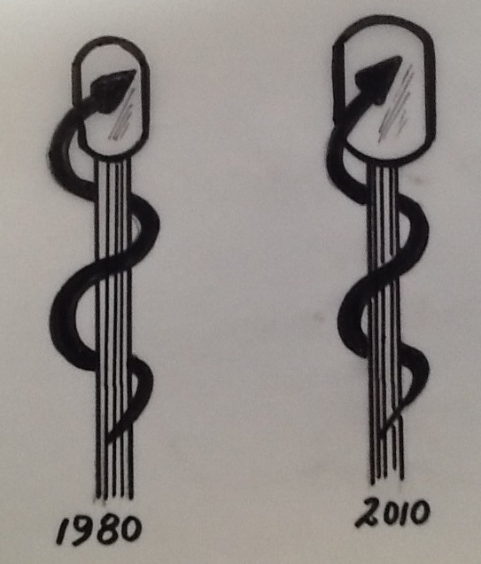
3

Slide 5
4 - L’évaluation des médicaments implique des acteurs (experts, régulateurs,) et
des partenaires variés ayant des positions différentes voire divergentes ou antagonistes
Fondamentalistes
Cliniciens-Chercheurs
‘ Autorités’ de Santé
Ministère
OMS
Experts
Associations
De Patients
Soignants
Comité d’Ethique
Juristes
Union Européenne
Industriels
FDA
Japon
Payeurs

Slide 6
5 L’évaluation d’un médicament repose sur l’évaluation
scientifique des données présentés à l’instant t
(date du dépôt d’un dossier de demande d’autorisation de mise sur le marché
par une firme)
Elle est séquentielle
Diverse (scientifique, économique)
Continue
Imparfaite
Coûteuse ( temps, ressources)
Equitable
. Transnationale (pour l’évaluation scientifique)

Slide 7
6
Visa
1967
Autorisation de mise sur le Marché
‘Validation’ des visas
1985
Agence Européenne A.M.M. Européenne
Obligatoire pour médicaments issus des
Biotechnologies
Option pour autres catégories
2000
Disparition de fait des A.M.M. nationales
1er temps A.M.M. nationale
Puis procédure de reconnaissance mutuelle

Slide 8
7
Dossier demande d’autorisation de mise sur le marché
Partie préclinique
Chimie – pharmacodynamie – pharmacocinétique –
Toxicité aiguë , chronique – mutagenèse – carcinogenèse –
Fonctions de reproduction dont tératogenèse, fertilité…
Partie clinique
Phase 1
Sujet sain
Effets pharmacodyn., tolérance (toxicité) cinétique
Phase 2
Malade
Effet(s) thérapeutiques, relation dose/effet,
concentration /effet, cinétique
Nombre de sujet limité
Durée d’exposition courte
Phase 3
Malade
Efficacité/Sécurité à moyen et long terme
Essais comparatifs vs traitements existants
Nombre de sujets élevé – durée exposition adaptée à la situation âge ‘réaliste’
qq interactions… Antidote…

Slide 9
8
Firme
Demande d’une AMM
Dépôt d’un dossier
( plusieurs dizaines de milliers de pages)
Agence européenne qui désigne 2 pays-rapporteurs
Premier document
Analytique
Validation des données
- études-pivot
(200/500 pages)
Résumé
- synthétique
- Conclusions
- (30 à 150 pages)
Autres Etats - Membres
90 jours
Objections MINEURES
Objections MAJEURES

Slide 10
9
L’AMM est octroyée si la dernière phrase du document final =
‘Le rapport bénéfice / risque est considéré comme favorable’
clause d’équivalence
en aucun cas ce rapport, même favorable, ne peut être inférieur
à l’existant.
il peut être, et est très ( trop) souvent simplement
équivalent à l’existant.

Slide 11
10
Objection mineure / majeure
Mysimba:
association fixe de naltrexone et de bupropion
Rapport favorable de l’Agence européenne
Autres Etats-membres
France = avis défavorable
(efficacité faible, effets indésirables)
L’EMEA octroie l’AMM
Si la firme demande la mise sur le marché en France le médicaments sera commer-
cialisé ( Mais commission de la Transparence, comité économique)

Slide 12
11
Médicaments anti - obésité
Depuis 60 ans tous les médicaments anti-obésité mis sur
le marché ont été, après des délais variables, retirés du
Marché !
Les derniers retraits:
Sibutral
Acomplia
Médiator
R
R
R

Slide 13
12
L’octroi d’une AMM ne se limite pas à OUI - NON
Il faut guider le prescripteur
- à qui le prescrire ?
- à quelle dose ?
- pendant combien de temps?
- en première intention?
Existe-t-il
- des contrindications ?
- des précautions d’emploi?
- association(s) interdite(s) ?
- déconseillées ?
Quels sont les effets indésirable identifiés ?
- fréquents, rares, exceptionnels
- grossesse, allaitement, conduite automobile, machines, engins?
Propriété pharmacologique, pharmacocinétique, surdosage, antidote
Ces renseignements figurent dans le résumée des caractéristiques du produit
( RCP) adressé au prescripteur.
Un document résumant les aspects pratiques est rédigé à l’intention du patient
( la notice)

Slide 14
13
Commission d’A.M.M.
Procédures dérogatoires
Autorisation temporaire d’utilisation A.T. U.
Nominative
de Cohorte
maladie grave
absence de traitement efficace
la firme s’engage à déposer un dossier
de demande d’A.M.M. dans un délai précisé
Médicaments orphelins

Slide 15
Commission de la Transparence
14
Commission consultative ( avis) placée auprès du Ministre
chargé de la Santé
( depuis 2005 via la Haute Autorité de Santé ( H.M.R.)
évalue le service médical rendu (S.M.R.)
attendu
gravité de la maladie
efficacité / sécurité
place dans la stratégie thérapie.
1ére intention
2ème intention
Adjuvant
recours…
intérêt pour santé publique
le S.M.R. détermine la prise en charge

Slide 16
15
S.M.R.
Inscription sur liste des médicaments remboursables
OUI
NON
100% si médicament irremplaçable et coûteux
65% si S.M.R. majeur ou important
30% si S.M.R. modéré
15% si S.M.R. faible
Taux:

Slide 17
16
Commission de la Transparence
1 – service médical rendu : taux
2 – évalue l’amélioration du service médical rendu ( A.S.M.R.)
vs un ou des médicaments ayant la même indication
A.S.M.R. niveau 1 = MAJEURE
2 = IMPORTANTE
3 = MODEREE
4 = MINEURE
5 = ABSENCE d’A.S.M.R.
L’A.S.M.R. est le critère déterminant pour la fixation du prix
un médicament dont la S.M.R. est de niveau 5 ne peut être
inscrit sur la liste des médicaments remboursables
QUE S’IL CONDUIT A DES ECONOMIES

Slide 18
Commission de la Transparence
17
L’avis indique de plus:
La taille de la population – cible
La liste des médicaments ayant la même indication
Le médicament le plus prescrit
Le médicament le moins cher

Slide 19
18
Pharmacovigilance
- STALINON
- thalidomide
- DISTILBENE
- Practolol
- ANOREXIGENES
ISOMERIDE
PONDERAL
MEDIATOR
- ANTI – INFLAMATOIRES (COXibs) VIOXX …
NECESSITE D’UN SUIVI DANS LES CONDITIONS HABITUELLES D’EMPLOI
PHARMACOVIGILANCE

Slide 20
19
PHARMACOVIGILANCE
Organisation en France
6 centres régionaux pilotes
Comité technique
31 centres régionaux
et
Commission nationale de ph. vigilance
Interaction / collaboration entre com. d’A.M.M.
et com. de Ph. vigilance
Coopération avec Agence Européenne
avec autres pays

Slide 21
20
Pharmacovigilance
Basée sur notification spontanée
Patients
Professionnels de santé
firmes
Notification d’un effet indésirable
Centre régional de pharmacovigilance
Comité technique
Union Européenne
Autres pays
Com. Nationale

Slide 22
21
Effets indésirables
Identifiés durant les études pre A.M.M.
Inattendus
( cachés)
Notification
établir un lien de causalité
sévérité / gravité
fréquence
conditions favorisantes
type de patient
co-morbidité
co-prescription
Le cas échéant
Réévaluation du rapport bénéfice / risque
Retrait; contre-indications, mises en garde;
Précautions d’emploi

Slide 23
22
Comité Economique des produits de santé
Organisme interministériel
Économie
Finances
Industrie
Affaires sociales
Santé
Prend en compte
avis de la Com. de la Transparence
Prix x volume
prix dans l’Union Européenne
budget ( ressources affectées à la santé)
emploi
développement régional

Slide 24
23
‘ Bruit de fond , ‘ répercussions…
Industrie nationale
Emploi
Balance commerciale
Indépendance nationale (conflit)
‘image’ ( médicaments / armes )
Animation recherche nationale
Formation des prescripteurs
……

Slide 25
24
Les médicaments représentent 18% des dépenses de santé
En 2014 : 23 Milliards d’euro
(en augmentation de 845 millions vs 2013)
sans compter les dépenses induites
actes infirmiers
surveillance biologique…

Slide 26
25
Les 10 médicaments qui coûtent le plus cher
à l’assurance maladie en 2014 ( délivrés en officine)
HUMIRA ( antirhumatismal): 395,2 millions d’euro
CRESTOR (anti cholestérol): 322,2 millions d’euro
DOLIPRANE (antalgique) : 320,9 millions d’euro
LUCENTIS (traitement de la DMLA ) : 318,3 million d’euro
ENBREL (antirhumatismal): 264,5 million d’euro
SERETIDE ( antiasthmatique) : 257,2 millions d’euro
LANTUS ( antidiabétique: 236, 8 millions d’euro
GLIVEC ( anticancéreux) : 184, 7 millions d’euro
ZYTIGA ( anticancéreux) 180,4 millions d’euro
INEGY ( anti cholestérol) : 173,4 millions d’euro

Slide 27
26
Difficultés - Dysfonctionnements
Tout dossier est imparfait
Ne pas tarir l’innovation
retarder l’accès à un médicament innovant
Puissance du ‘ partenaire’
Les experts
Les problèmes éthiques
Les associations de malades
Les médias
Evaluation équitable
Le droit

Slide 28
27
Difficultés - Dysfonctionnements
Tout dossier est imparfait i.e. toute
A.M.M. est une prise de risque
Il n’existe pas de ‘ DOSSIER – TYPE’
L’Union Européenne produit des notes for guidance
( traduction en français : guides-lines !)
Pour les diverse classes thérapeutiques
précisant
Les exigences minimales communes
Limiter les demandes d’études complémentaire à l’indispensable
afin d’éviter un retard à l’accès à un médicament innovant,
d’augmenter abusivement le coût du développement –
payé, in fine, par les patients

Slide 29
28
Difficultés
Ne pas tarir l’innovation
Succès évidents
mais les besoins restent immenses
mal. neurodégéneratives
cancers
antalgie ……
certaines positions – parfaitement fondées –
peuvent conduire à une menace sur la recherche et
le développement d’une classe thérapeutique essentielle
Antibiotiques résistance indications très limités pendant plusieurs années
Les firmes n’investissent plus dans ce domaine

Slide 30
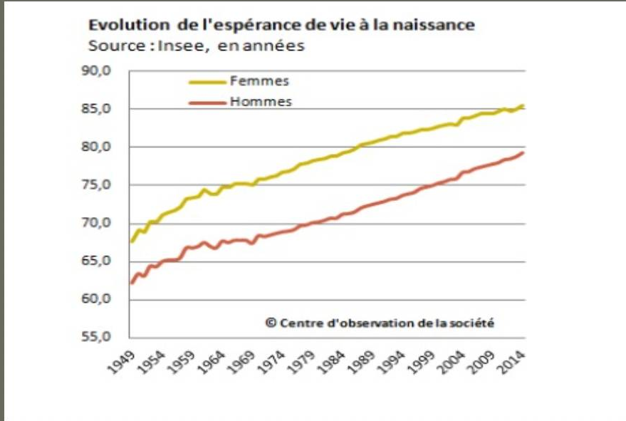
29

Slide 31
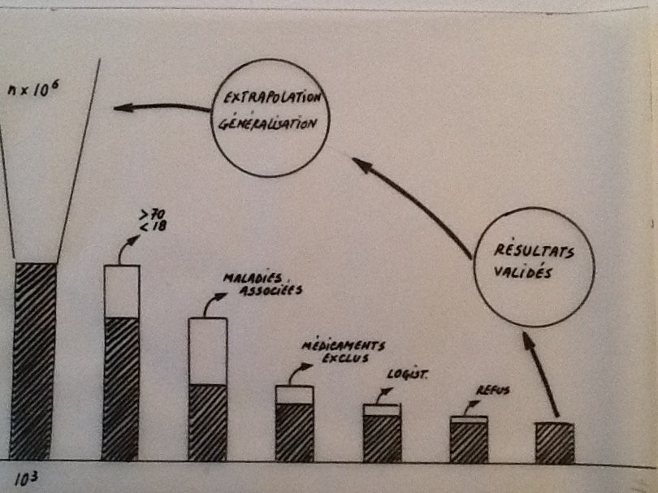

Slide 32
31
Puissance de l’industrie
Pfizer
Allergan
141 milliard d’euro
s’exerce sur toutes les phases de l’évaluation
sur les normes
sur la ‘définition des maladies, syndromes, troubles
e.g. D.S.M. 5 en 2013
troubles cognitifs mineurs = diminution physiologique de la mémoire
liée à l’âge présentée comme une maladie sous le prétexte : prévention Alzheimer
U.S.A. Autisme
1 enfant sur 45 en 2014 soit près du double du chiffre 2011
U.S.A. Trouble : déficit de l’attention avec ou sans hyperactivité
2003 = 7,4%
2007 = 9,5%

Slide 33
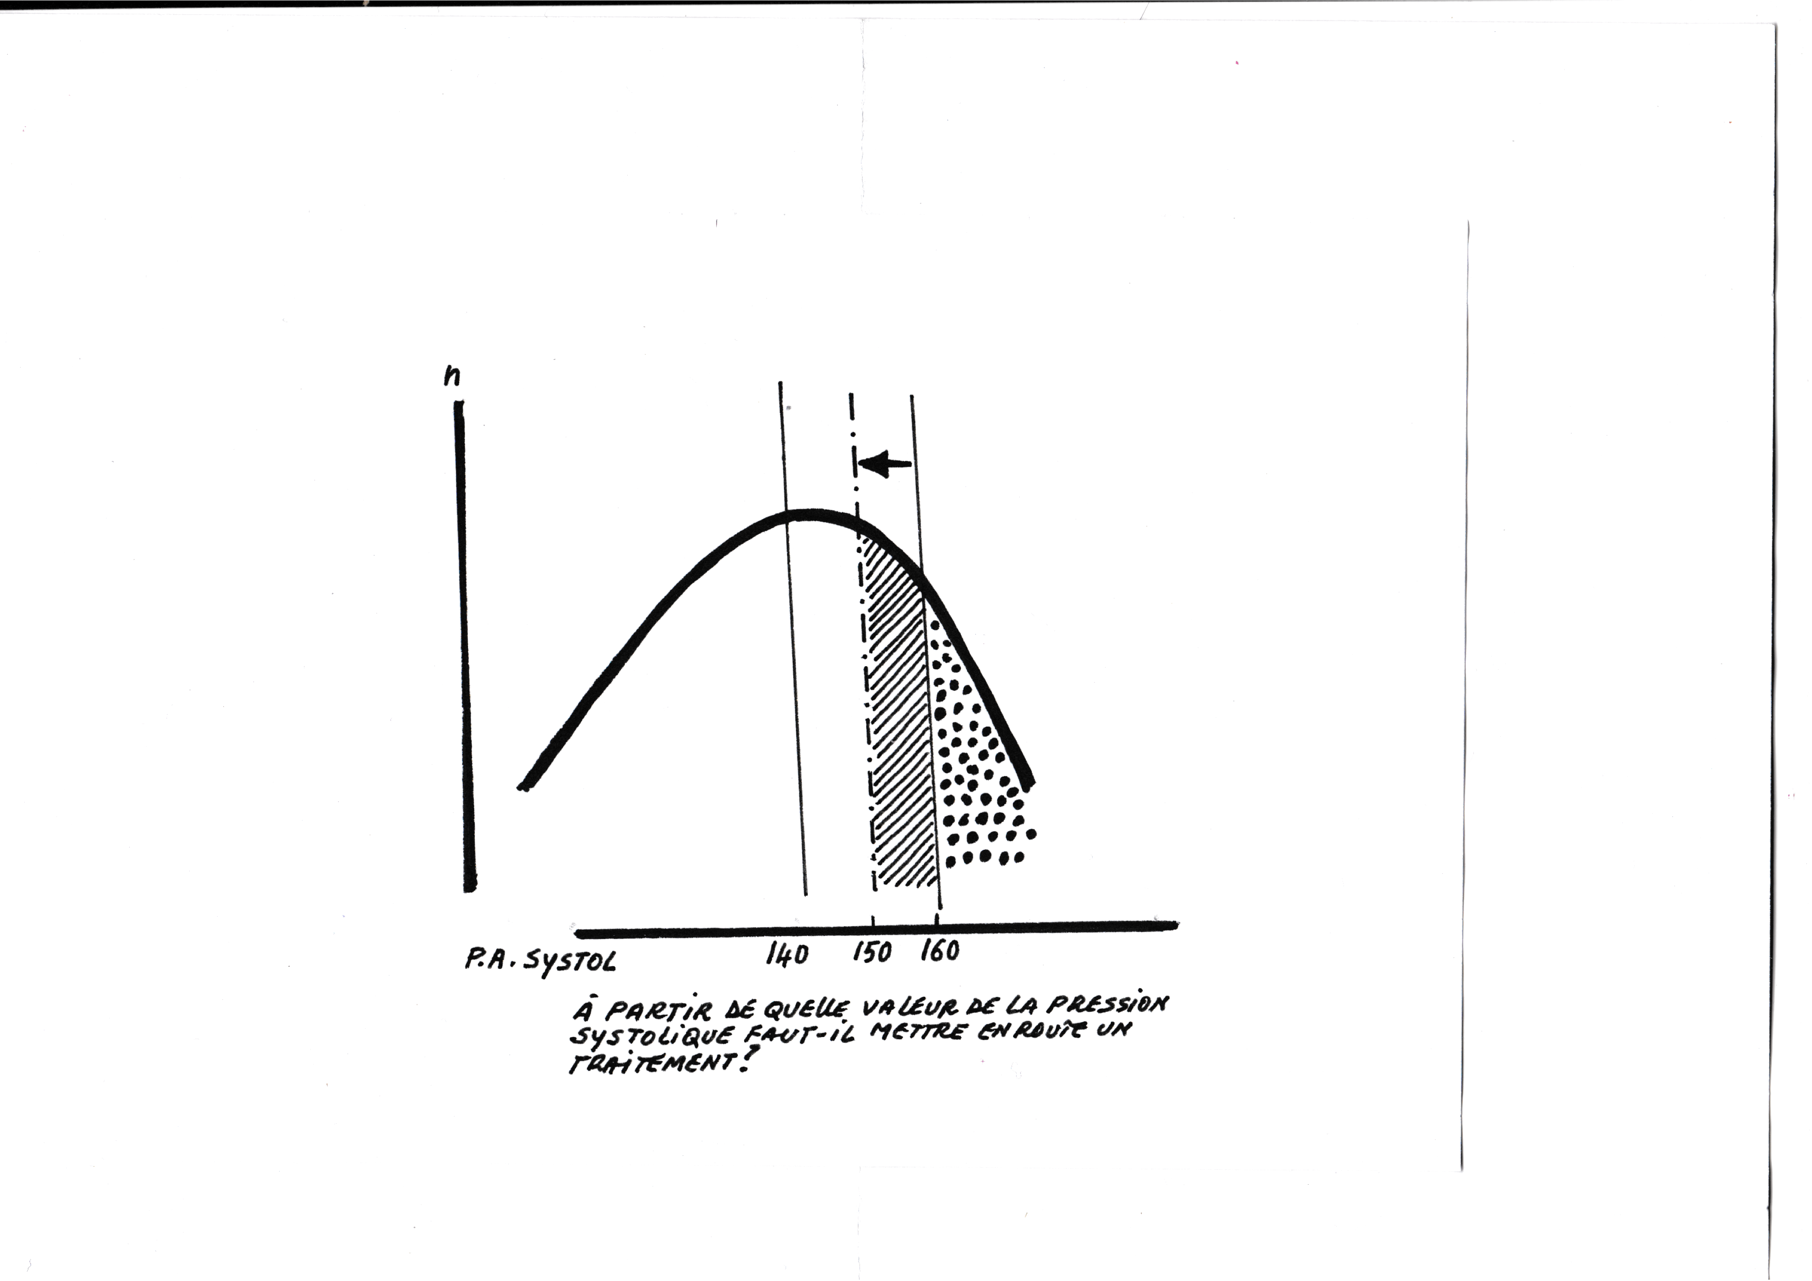

Slide 34
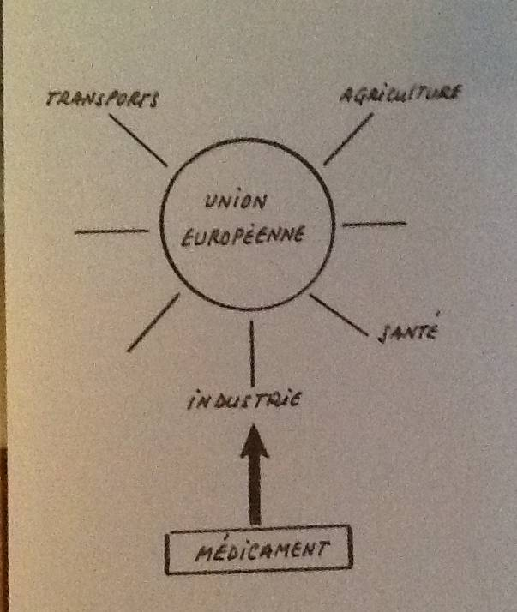

Slide 35
34
Firmes ‘ Voyous ‘
- Anti – inflammatoires COXibs
- Médiator
Données cachées lors de la soumission du
dossier aux commissions d’Autorisation de mise sur le marché
- Visudyne / DMLA

Slide 36
35
Difficultés, Dysfonctionnements
Personne ne croit aux experts, mais tout le monde les croit.
A. Detoeuf – propos -
Un expert c’est quelqu’un qui se trompe selon les règles.
P. Valery – Tel quel -

Slide 37
Lu durant la crise financière de 2008
« Will Rogers a dit un jour
qu’il y avait des chances
pour qu’un expert en sache
autant que n’importe
qui, mais je commence
à avoir des doutes »

Slide 38
36
Indépendance des experts
- conflits d’intérêt
- déclaration
des ‘liens’
- publication
- dépendance consciente, organisée
‘ les experts – voyous ‘
- Dépendance inconsciente
Rôle des spécialistes non–praticiens (méthodologistes, épidémiologistes, statisticiens, économistes de la Santé…) permanents, prenant le pas sur les spécialistes praticiens.

Slide 39
37
Ethique
- Volontaires
- Information
sujets sains
placebo
Comités informel, ‘de proximité’
Comités d’éthique
Comités de protection des personnes se prêtant à
des recherches biomédicales
me too ?
redondance ?

Slide 40
38
Association de malades
Sida – Act-Up
Maladies rares
En particulier infantiles
Pression insistante pour un enregistrement ‘ prématuré’
Actuellement membres des commissions

Slide 41
39
Les Médias
Pertinence, qualité de l’information…
Sources privilegiés ( les bons clients)
Le Figaro 17 – 18 octobre 2015
Santé mentale: combler le retard français
tous concernés : 12 millions de français ont un trouble mental.
3 millions de français souffrent de dépression chaque année…
N.B. les français sont les plus gros consommateurs de psychotropes au monde …

Slide 42
Les médicaments sont tous soigneusement testés avant d’être mis sur
le marché. Ils ne sont disponible dans les officines que s’ils obtiennent
des resultats positifs aux essais cliniques, c’est à dire à des tests durant
lesquels ils sont administés à des patients sélectionnés de façon aléatoire
pendant que d’autres patients ayant la même pathologie reçoivent un
Placebo ou un autre traitement déjà connu et validé. La santé des patients
‘ cobayes ’ est suivie de près.
ET S’IL S’AVERE QUE LA NOUVELLE MOLECULE
EST PLUS EFFICACE QUE LA PRECEDENTE, ELLE POURRA ALORS ETRE
COMMERCIALISEE.
Cette méthode « d’essai randomisé contrôlé ( ERC) » est donc classique
dans l’industrie pharmaceutique. Pourquoi les politiques n’en font-ils pas autant
pour tester de nouveaux modèles, dans le domaine de l’éducation, par exemple,
s’interrogeait The Economist en décembre 2015? En effet. Pourquoi cette
Méthode n’est-elle pas aussi appliquée dans les entreprises, nous
demandons-nous à notre tour ?
Certes, les économistes du développement utilisent ces méthodes depuis des
Décennies. Pour comparer les mérites de techniques agricoles, ou l’efficacité
d’aide financières, de prêts, dons ou subventions, par exemple.
Annie Kahn Le Monde 9 janvier 2016

Slide 43
41
L’évaluation doit être équitable
Dossier d’un ‘Me-too’ soumis
l’indication
les contre-indications
les effets indésirables
les précautions d’emploi
etc…etc…
On connaît
Il suffit de trouver la posologie optimale
Demander des données complémentaires sur des conditions
mal ou non étudiées par le médicament ‘princeps’
Plainte pour traitement inéquitable
Connaissance du développement (parfois avancé)
d’un médicament ‘innovateur’ dans la même indication…

Slide 44
42
Droit
Plaintes des firmes vs les décisions ( A.M.M.;
Pharmacovigilance)
vs avis ( commission de la Transparence)
Malades vs Firmes
Cabinets spécialisés aux U.S.A. depuis > 30 ans

Slide 45
43
Droit
Action de groupe, action en nom collectif
U.S.A.
Firmes étant ‘ Transnationales’
Union Européenne
Inflation des mentions légales
trop d’informations dégrade l’information
- webclaim
- demanderjustice.com
proposent leurs services en échange d’une commission sur l’indemnisation
obtenue.

Slide 46
44
Affirmer et prouver devant un tribunal qu’un effet indésirable
notifié n’est pas lié à la prise contemporaine d’un médicament
est quasi impossible
Si le même effet a déjà été signalé (ne serait-ce qu’une fois)
Un ‘boulevard’ pour les lawyers
(pour dissimulation de données négatives )

Slide 47
Congrès mondial de Pharmacologie Oslo 1999
Proposition: ne plus mener les études précliniques sur des rats
mais sur des lawyers
et ceci pour trois raisons :
-1- toutes les prévisions convergent : avant 2020 les lawyers
seront plus nombreux que les rats
-2- il n’existe aucun exemple ( publié) d’un expérimentateur
s’étant attaché à un lawyer
-3- il y a des choses que même les rats refusent de faire

